Slide 1

PLAN MAESTRO DE SEGURIDAD INFORMÁTICA PARA LA UTIC DE LA ESPE CON LINEAMIENTOS DE LA NORMA ISO/IEC 27002
AUTORES:
ING. MAURICIO BALDEÓN
ING. CHRISTIAN CORONEL
MAESTRÍA
GERENCIA DE SISTEMAS
PROMOCIÓN XII
TUTOR:
ING. FAUSTO GRANDA MSc.
FECHA:
30 – OCTUBRE – 2012
Tiempo Aprox. 35 min

Slide 2

AGENDA
CAPITULO IV
  Resumen Ejecutivo
  Alcance
  Clasificación de la Información
  Proceso Organizacional Propuesto de S-I
  Dominio (6): Políticas de Comunicaciones y Operaciones
  CAPITULO V
  Conclusiones
  Recomendaciones

Slide 3
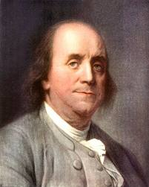
CAPÍTULO IV
POLÍTICAS DE SEGURIDAD DE INFORMACIÓN
“Aquellos que cederían la libertad esencial para adquirir una pequeña seguridad temporal, no merecen ni libertad ni seguridad”
Benjamín Franklin

Slide 4

RESUMEN EJECUTIVO
Cuál es el costo de su Información?
Problemas de S-I en la UTIC
La Información debe cumplir con la C-I-D
Responsabilidad del cumplimiento
La estructura de la ISO/IEC 27002 (11-39-133)

Slide 5

ALCANCE
  Dominio (1): Política de Seguridad
  Dominio (6): Gestión de Comunicaciones y Operaciones
  Dominio (8): Adquisición, Desarrollo y Mantenimiento de Sistemas de Información.
  Dominio (10): Gestión de la Continuidad del Negocio

Slide 6

CLASIFICACIÓN DE LA INFORMACIÓN
  NIVEL 0: Información de acceso público
  NIVEL 1: Información de acceso privado e interno de la institución
  NIVEL 2: Información considerada como confidencial
  NIVEL 3: Información considerada como estrictamente confidencial

Slide 7
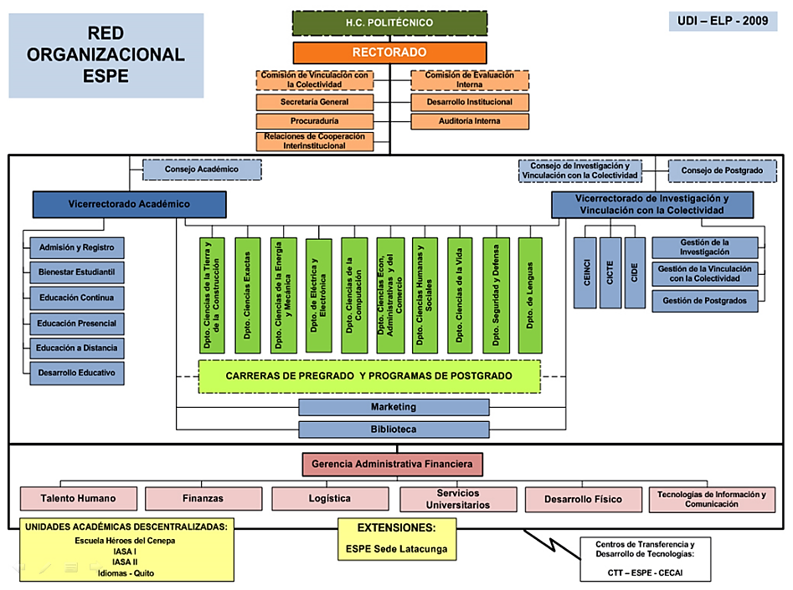
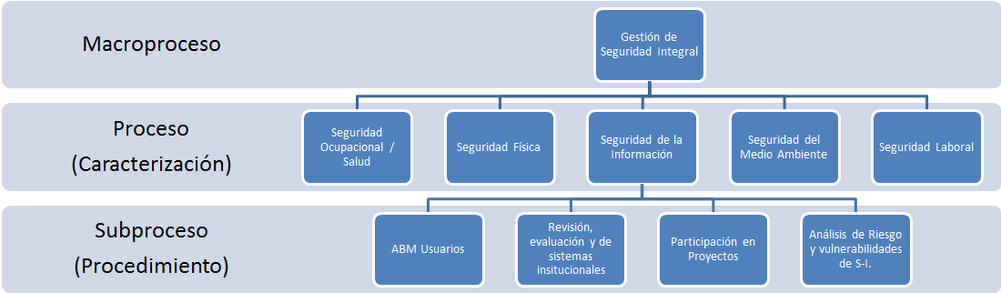
PROCESO ORGANIZACIONAL
DE S-I PROPUESTO

Slide 8
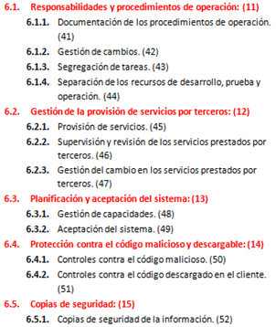
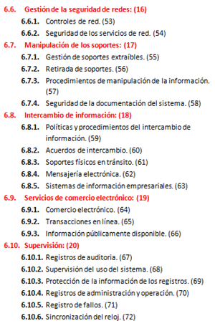

DOM (6): POLÍTICAS DE OPERACIONES Y COMUNICACIONES

Slide 9
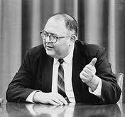
CAPÍTULO V
CONCLUSIONES / RECOMENDACIONES
“No hay garantía de que la alta tecnología y la riqueza nos vayan a traer la felicidad. Pero traen dos importantes cosas: seguridad creciente y mayor capacidad de elección”.
Herman KAHN

Slide 10

CONCLUSIONES
  La ESPE, carece de políticas y procedimientos de seguridad de la información que se encuentren estandarizados en una norma internacional.
  El 15% de profesionales de la UTIC hace referencia a la existencia de un Manual de Políticas y Plan de Seguridad de la Informática, sin embargo no conocen de la ubicación física y tampoco la frecuencia de su actualización
  En función al dominio 6, el 92% de los ingenieros que respondieron el cuestionario, manifestaron que se realizan copias de seguridad de toda la información crítica regularmente, este control es el que más porcentaje de cumplimiento tiene la UTIC.

Slide 11
CONCLUSIONES
  El dominio 7, el 62% de los profesionales conocen de controles que definen las responsabilidades de los implicados en el proceso de ingreso de datos.
  La ISO/IEC 27002 establece controles de operación a todos los sistemas de información y comunicación de la ESPE, así como a sus operaciones y proceso, tratando de prevenir o minimizar riesgos de problemas informáticos, atacando las vulnerabilidades existentes.
  La ESPE requiere la creación de un SGSI
  Establecer una cultura que proteja la S-I
  Trabajo a futuro

Slide 12
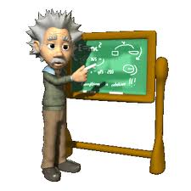
RECOMENDACIONES
  Se analice la posibilidad o factibilidad de crear un proceso que controle y regule las actividades de la Seguridad de la Información en la ESPE (SGSI).
  Se realice un análisis integral de los riesgos físicos (eléctricos, fuego, inundaciones, entre otros).
  Se conforme el SGSI, el cual debe ser dependiente de una Unidad de Control y Evaluación, como lo es la UDI

Slide 13
RECOMENDACIONES
  Se realice jornadas de trabajo, en las que se muestre la importancia de mantener una cultura de protección de la información de la ESPE.
  Se informe a la Comunidad Politécnica, la importancia del correcto uso de claves de acceso o contraseñas.
  Mantener una cultura de escritorios y pantallas limpias, así como de archivos compartidos y traslado de información crítica, pero principalmente sobre la ingeniería social

Slide 14
RECOMENDACIONES
  Se mantenga actualizado de forma constante, transparente y de acuerdo a las necesidades, el manual de políticas y procedimientos establecidos en la presente investigación.
  Se priorice la Seguridad de la Información a los servicios que se encuentren ubicados en el primer cuadrante de la Matriz BCG.
SEGURIDAD

Slide 15
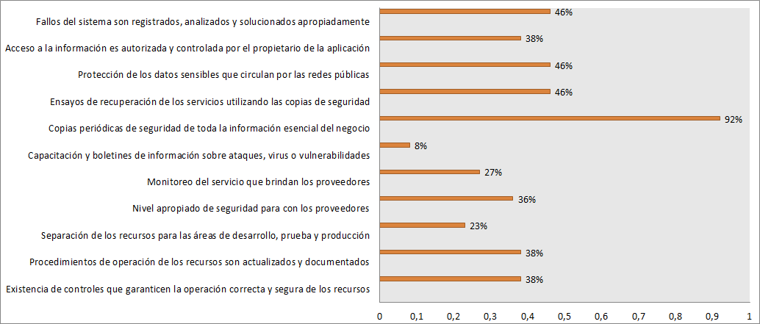
RESUMEN

Slide 16
GRACIAS

